Slide 1


§6
导数在经济学中的应用
一、边际分析
二、弹性分析
返回

Slide 2


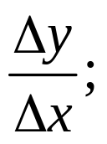
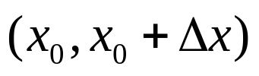
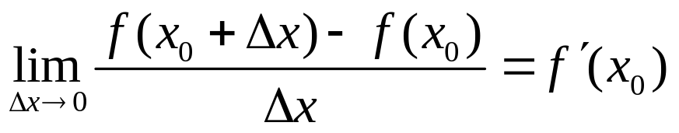


一、 边际分析
定义 设某经济函数 在点 可导，
在 内的平均变化率为：
在点 处的瞬时变化率为：
在经济学中称 为 在点 处的边际函数值。

Slide 3
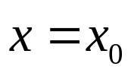


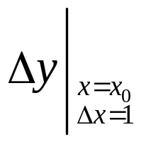


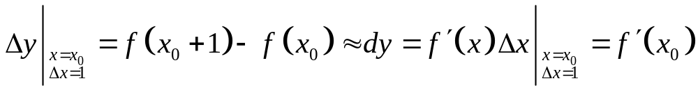

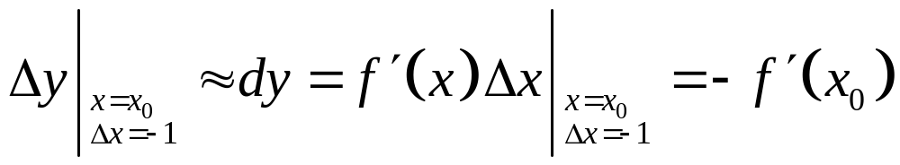


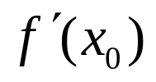
设在点 处，当自变量 从 改变一个单位（即自变量的增
量 ）时函数的增量 的准确值为 ，由微分近似公
式知， 的近似值为
当 时，标志着自变量 从 减少一个单位，而
由此可知有关边际的经济意义是：经济函数 在点 处当自变
量 增加（减少）一个单位时，函数 近似增加（减少） 个单
位。

Slide 4
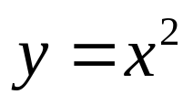

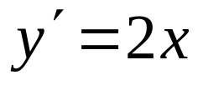
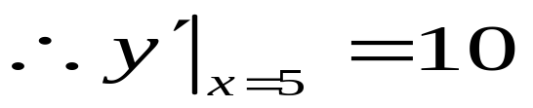

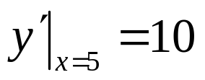
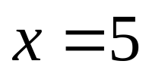


例1 设函数 ，求 在 时的边际函数值
解
若函数 具有经济意义，则 表明：
当 时， 每改变一个单位（增加或减少一个单位）， 改变十个单位（增加或减少十个单位）。

Slide 5
（1）总成本函数与边际成本
某产品的总成本是指生产一定数量的产品所需的全部资源投入费用的总和，它由固定成本与可变成本组成。
平均成本是指生产一定数量的产品，平均每单位产品的成本。
边际成本是指总成本的变化率。
总成本、平均成本和边际成本都是产量的函数。

Slide 6


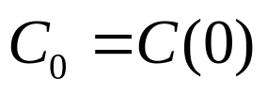
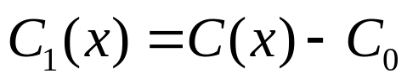
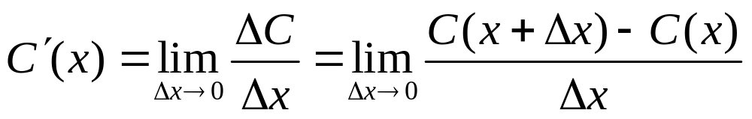
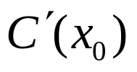

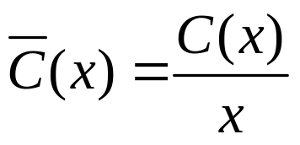
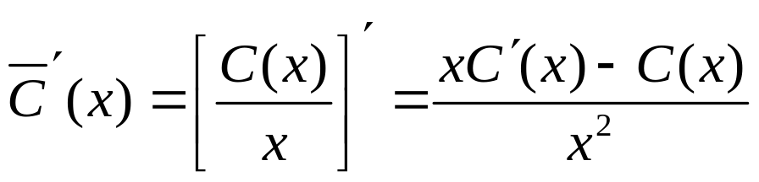
设产品的产量为 单位时，称 为该产品的总成本函数，产
量 时的成本 为固定成本， 为可变成本。
称为边际成本函数
表示产量为 时的边际成本，其经济意义是当产量为
时，每增加（减少）一个单位产量，总成本将增加（减少）个
单位。
称为平均成本函数
称为平均边际成本函数

Slide 7
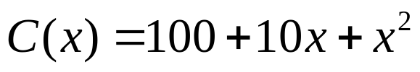

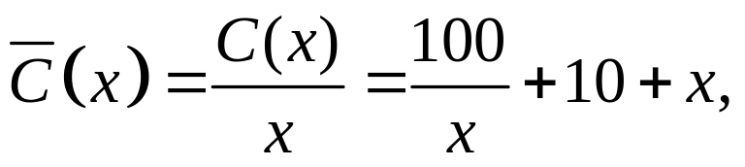
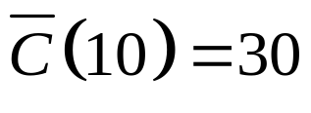
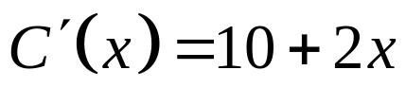
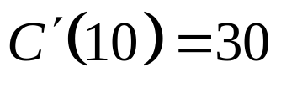
例2 设某商品的成本函数为 ，当产品
的生产量为 时的平均成本和边际成本分别为多少，并
说明边际成本的经济意义.
解 平均成本函数为
则当 时的平均成本为
又由边际成本函数为
则当 时的边际成本为
边际成本的经济意义是：当产品的产量为10时，每多生产或少
生产一个单位，总成本将增加或减少３0个单位.

Slide 8
（2）总收益函数与边际收益
总收益（收入）是指生产者出售一定数量的产品所获得的全部收入。
平均收益是指生产者出售一定数量的产品，平均每售出单位产品所获得的收入，也就是单位产品的售价。
边际收益是指总收益的变化率。
总收益、平均收益和边际收益都是销售量的函数。

Slide 9


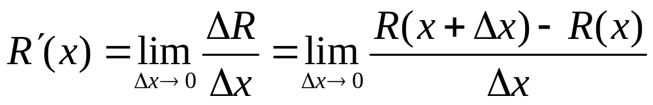
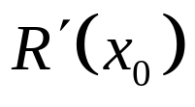
设 为产品的销售量，则有
称为产品的销售价格函数
称为总收益函数
称为边际收益函数
表示销售量为 时的边际收益，其经济意义是当销售量为
时，每增加（减少）一个销售量，总收益将增加（减少） 个单位。

Slide 10



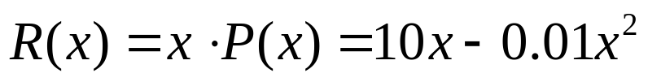

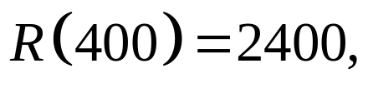
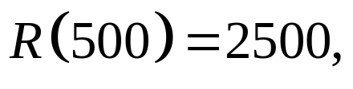
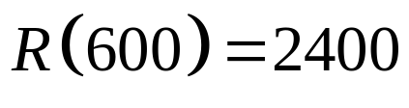

例3 某商品销售量 与价格 之间的函数关系式 ，求当销售量分别为400，500，600时的总收益和边际收益，并说明边际收益的经济意义
解 因为总收益函数为
所以，当销售量 时的总收益分别为
又由于边际收益函数为

Slide 11




所以，当销售量 时的边际收益分别为
边际收益的经济意义是：当销售量分别为400，500，600时，每增加（减少）一个销售量，总收益将增加（减少）2、0、－2个单位.

Slide 12



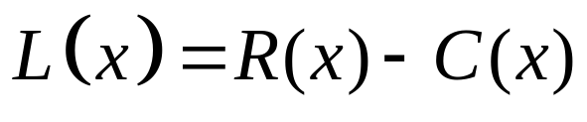
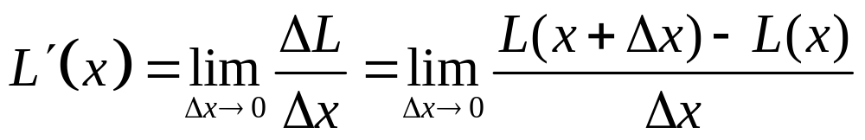
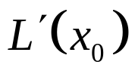


（3）利润函数与边际利润
利润是指生产者出售一定数量的产品所获得的净收入.一般情况下，总利润函数 等于总收益函数 与总成本函数 的差，边际利润是指利润的变化率
称为总利润函数
称为边际利润函数
表示产量为 时的边际利润，其经济意义是当产量为 时，每增加（减少）一个产量，利润将增加（减少） 个单位.

Slide 13
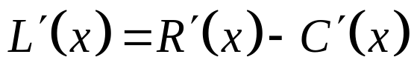

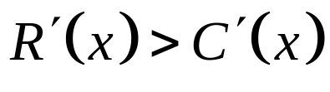

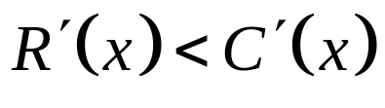

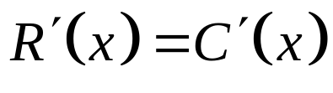

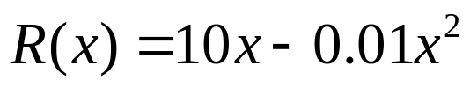

由 ，显然边际利润可由边际收益与边际成本决定。
即当 时，
即当 时，
即当 时，
例4 某产品的总成本函数 ，总收益函数
，求当产量分别为 时的总利润和边际利润，并说明边际利润的经济意义。

Slide 14
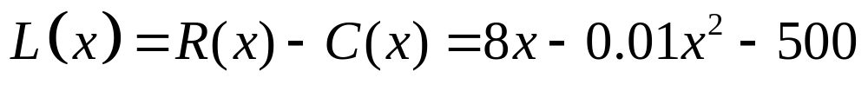

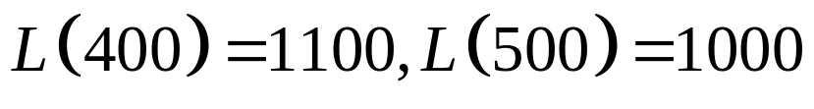


解 由于利润函数为
所以当产量 时的利润分别为
又由于边际利润函数为
所以当产量 边际利润分别为
边际利润的经济意义是：当产量分别为400，500时，每增加（减少）一个销售量，利润将增加（减少）0、－2个单位.

Slide 15




















二、弹性分析
﹪,
﹪。

Slide 16
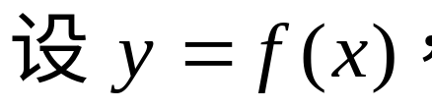
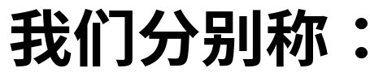
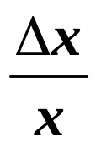
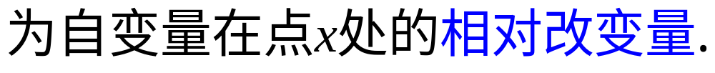
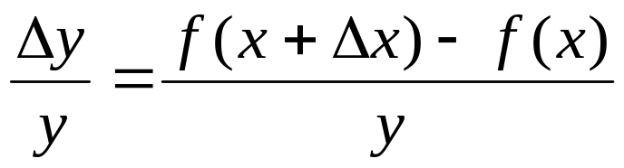
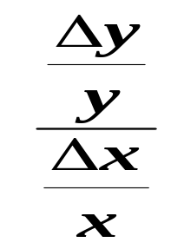
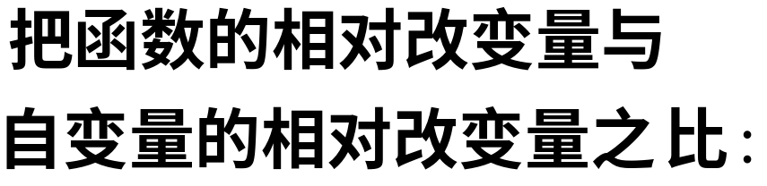
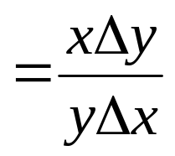
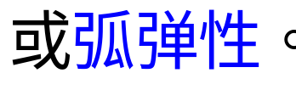
1、概念

Slide 17
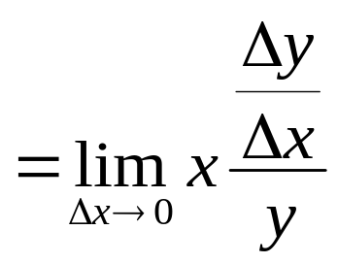




















﹪,
﹪时,

Slide 18






相关概念的比较
绝对改变量： | 相对改变量：
平均变化率： | 平均相对变化率： （弧弹性）
变化率：（边际函数） | 相对变化率： （点弹性）
无量刚
有量刚
是某一变量的相对变化引起
另一变量的相对变化的度量
研究变量绝对量之间的关系

Slide 19






2、需求弹性
（1）定义：设某商品的市场需求量为Q，价格为p，
需求函数 可导，则称：
为该商品的需求价格弹性，简称需求弹性，
常记为：
（2）经济含义：
一般来说， 在经济学中，常使用
当商品的价格上涨（或下跌）1% 时，其需求量
将减少（或增加）约

Slide 20





（3）讨论：
（a）单位弹性：
（b）高弹性：
（c）低弹性：
（d）无弹性：
（e）无穷弹性：

Slide 21






3、收益的价格弹性
（1）定义
被称为总收益对价格的弹性
（2） 与需求弹性的关系

Slide 22






（3）价格变动如何影响销售收入
(a)若 (称为高弹性)时,
此时, 降价将使收益增加，提价将使收益减少。
(b)若 (称为低弹性)时,
此时,降价将使收益减少，提价将使收益增加。
(c)若 (称为单位弹性)时,
此时, 无论是降价还是提价均对收益没有明显的影响。

Slide 23







总收益与需求弹性的关系图

Slide 24

















﹪，

Slide 25









﹪，
﹪，
﹪

Slide 26


例4 某商品的需求量为2660单位,需求价格弹性为–1.4。
若该商品价格计划上涨8%(假设其他条件不变),问该商
品的需求量会降低多少?
解 设该商品的需求量为Q,价格为p
即该商品价格计划上涨8%时,该商品的需求量会降低298单位。
课后考虑: 用类似方法, 对供给函数、成本函数等常用
经济函数进行弹性分析, 以预测市场的饱和状态及商品
的价格变动等。

